Slide 1
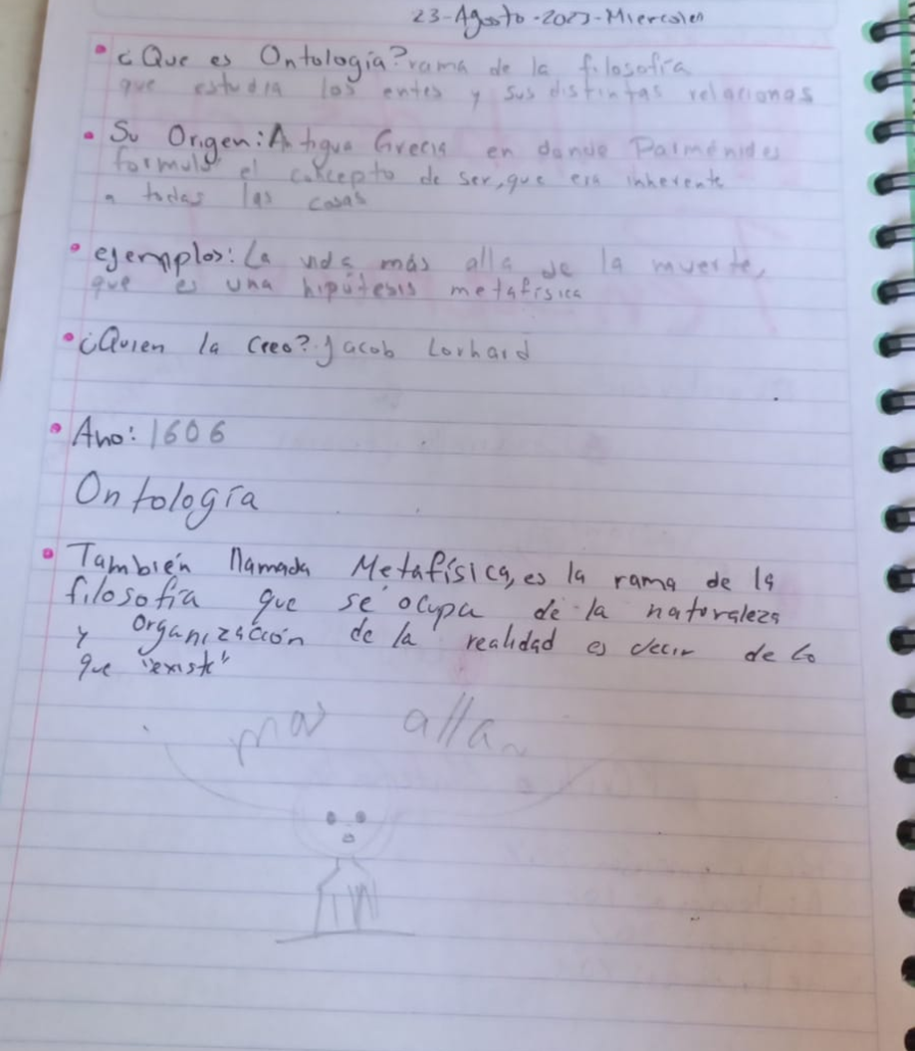
Lo siento maestro martin es muy poco

